Slide 1
elektrolyysi

Slide 2
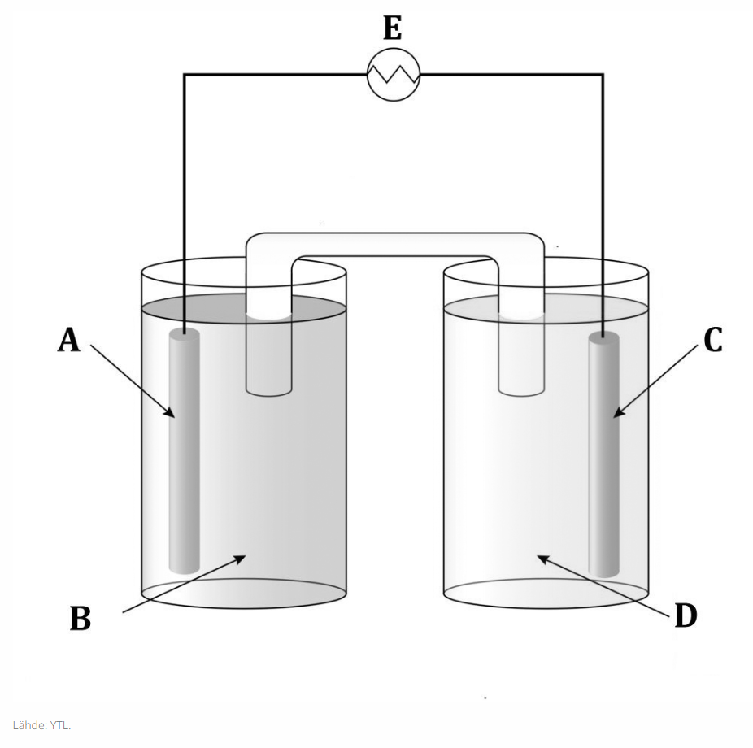
Alla olevassa galvaanisessa kennossa katodina toimii
A) Fe
B) Ca
Fe
Ca
Fe²⁺
Ca²⁺

Slide 3
elektrolyysi
Sähkövirran avulla voidaan pakottaa sellainen hapetus-pelkistysreaktio tapahtumaan, joka ei ole spontaani.
Voidaan käyttää erilaisten metallien valmistukseen (kuluttaa sähkövirtaa eli aika kallis, alumiini)
Erilaisten yhdisteiden valmistukseen (NaOH)
Alkuaineiden puhdistukseen (kupari)
Esineiden pinnoitukseen(kultaus, kromaus)

Slide 4
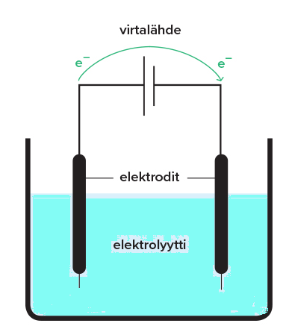
Elektrolyysikennon toiminta
Elektrolyytti NaCl(l)
Negatiivisesti varautuneet kloridi-ionit kulkeutuvat kohti positiivista elektrodia
Ne luovuttavat elektronin ja muodostuu kloori kaasua
Vastaavasti negatiivisella elektrodilla muodostuu natriumia
Anodi +
Katodi -

Slide 5
Mitä tapahtuu koejärjestelyssä
Ensin selvitetään mitkä aineet voi hapettua ja pelkistyä. Mahdollisia kohteita
  Ionit
  Liuotin (vesi)
  Elektrodimateriaalit
Elektrodimateriaalit
  Inertti elektrodi (platina tai grafiitti) ei hapetu eikä pelkisty
  Muut metallit voivat hapettua

Slide 6
Mitä tapahtuu koejärjestelyssä
Elektrolyytti voi olla
  Suolan sulate
  Suolan vesiliuos
  H₂O(l) + 2e^{- ->}2OH⁻ (aq)+H₂(g)
  2H₂O(l) -> 4H⁺(aq)+O₂(g)

Slide 7
Esim. AgNO₃ vesiliuosta elektrolysoidaan kuparielektrodeilla
Anodi:
Katodi:

Slide 8
Tehtäviä
Kpl 2.4 T: 2.37, 2.38, 2.41, 2.46

